Slide 1
Наша Армия. День Победы
«Қоршаған ортамен танысу» «Ознакомление с окружающим миром»
Воспитатель: Терехова О.С.

Slide 2
Мақсаты/ Цель: Расширять представления о том, что армия охраняет нашу Родину, что в армии служат танкисты, летчики, моряки, пехотинцы и ракетчики.
Білімділік міндеті/ Образовательная задача: Объяснить, чтобы служить в армии нужно иметь хорошую физическую подготовку, быть смелым, мужественным.
Познакомить с героями Великой Отечественной войны: Б.Момышулы, А.Молдагуловой, М.Маметовой.
Дамытушылық міндеті/ Развивающая задача: Развивать умение детей отвечать на вопросы, обогащать словарный запас.
Тәрбиелік міндеті/ Воспитательная задача: Воспитывать любовь к Родине, уважение к армии.
Қостілділік компоненті/ Билингвальный компонент: соғыс- война, ардагер- ветеран, қорғаушы- защитник

Slide 3
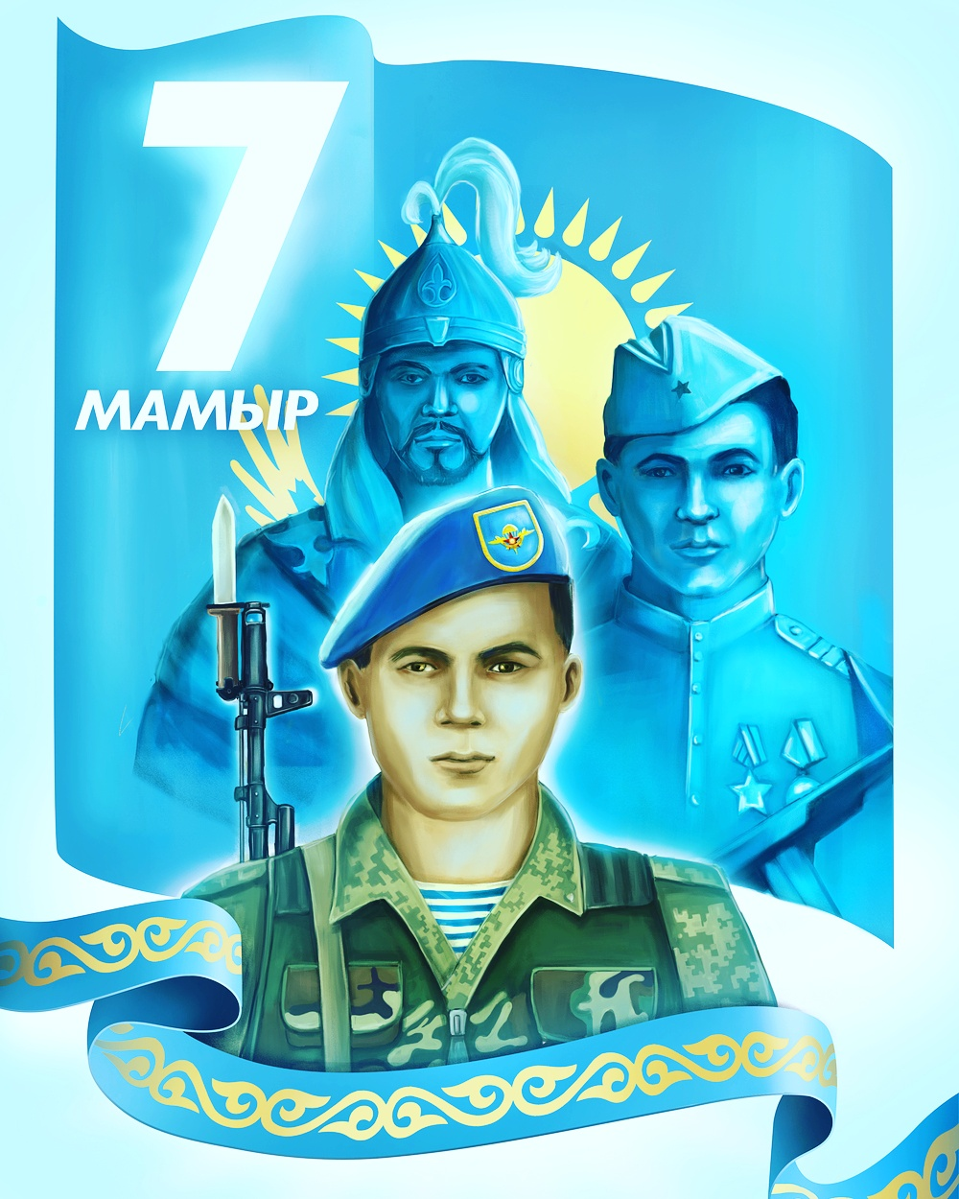
Уважаемые родители!
Объясните, пожалуйста, ребёнку задания, сфотографируйте его в процессе их выполнения и поделитесь этой информацией с воспитателем. Спасибо за помощь!

Slide 4
Здравствуйте, дорогие ребята!
О чём мы будем говорить, вы догадаетесь, если послушаете
стихотворение.
И думал ты, что не герой
Но ты закрыл страну с собой
Не ради почестей наград,
Обычный Родины солдат.
О ком это стихотворение?

Slide 5
Сегодня мы с вами поговорим о воинах нашей доблестной Армии, о её
непобедимой силе, о том какая это честь нести службу в её рядах сейчас в наше мирное время .
Благодаря мужеству и героизму наших солдат и всего народа много лет назад наша страна ( тогда мы были единой страной Советов) одержала победу в Великой Отечественной войне.

Slide 6
- А кто - нибудь знает, что это за Победа? Над кем?
Немало было сложено песен об этой страшной войне.
Послушайте одну из них.

Slide 7
О чём эта песня? Что это за праздник?
Да ребята, 9Мая наш народ отмечает один из самых любимых праздников.
День Победы- великий важный праздник всего народа. В этот день мы вспоминаем, всех кто отдал свои жизни за нас с вами во время войны.

Slide 8
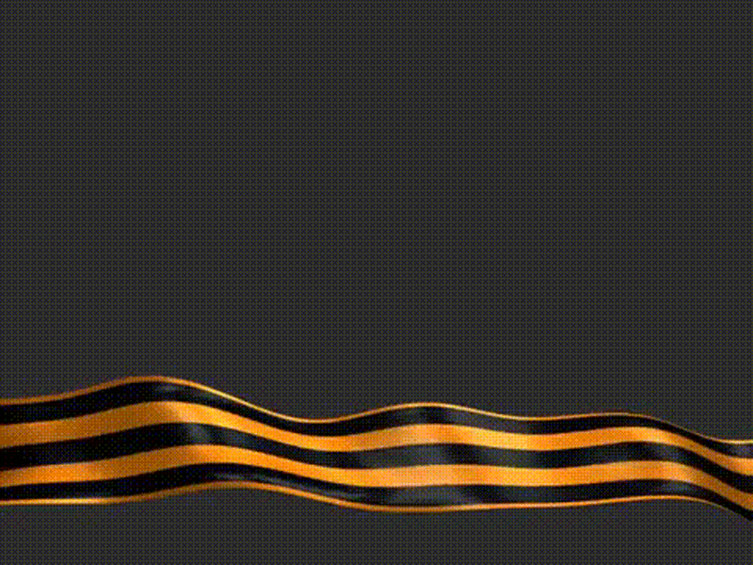
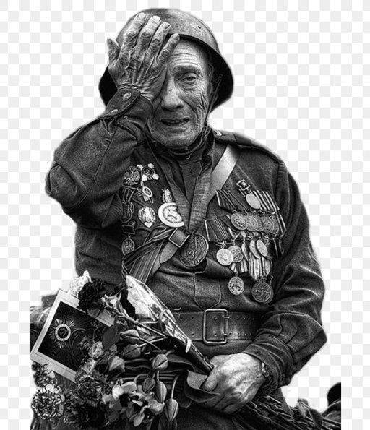
Ребята, на экране вы видите иллюстрации. Кто эти люди?
Герои Великой Отечественной войны

Slide 9
Известно, что на фронт ушло около 70% мужского населения республики в возрасте от 18 до 50 лет. Причем многие казахстанцы попадали в самое пекло войны: в битву под Москвой, под Сталинград и на Курскую дугу. Многие наши земляки участвовали в освобождении Европы и взятии Берлина.
Давайте вспомним имена героев Казахстанцев и их подвиг.

Slide 10
Давайте вспомним имена героев Казахстанцев и их подвиг
- Две девушки из Казахстана – Алия Молдагулова и Маншук Маметова – стали Героями этой Великой войны посмертно.

Slide 11
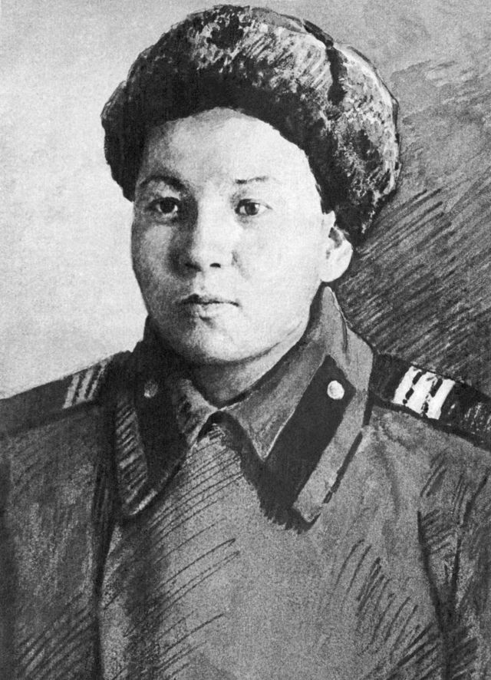
Герой Советского Союза Маншук Маметова
Пулемётчица 100-й отдельной стрелковой бригады Калининского фронта, гвардии старший сержант. Первая казахская женщина, которой было присвоено звание Герой Советского Союза. Эта отважная девушка в одиночку несколько часов подряд отбивалась от атак противника и уничтожила семь десятков вражеских солдат.-

Slide 12
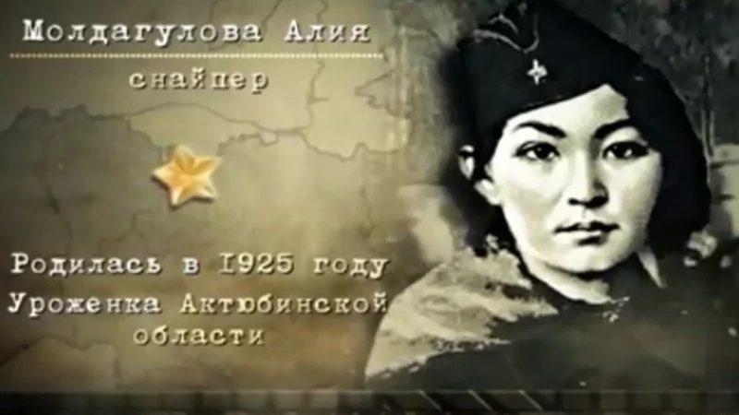
Герой Советского Союза Алия Молдагулова
С 14-лет Алия жила в детском доме № 46 в Ленинграде. В марте 1942 года по Дороге жизни (через Ладожское озеро) детей эвакуировали из блокированного гитлеровцами Ленинграда в село Вятское Ярославской области. 1 октября 1942 года Алия Молдагулова была зачислена студенткой в Рыбинский авиатехникум. Проучившись три месяца, Алия подала заявление в городской военкомат с просьбой принять ее добровольцем в ряды Красной Армии. 21 декабря 1942 года Алия Молдагулова была отчислена из техникума в связи с уходом на фронт .В начале января 1944 года 54-я бригада двинулась в наступление. Батальон, вместе с которым шли снайперы, должен был перерезать железную дорогу Новосокольники — Дно и захватить деревню Казачиха. Немцы упорно оборонялись, однако советские бойцы смогли подобраться к вражеским позициям. В этот момент погиб командир роты. Бойцы явно растерялись. Вот тогда поднялась Алия и крикнула: «Қазақтар алға! » За ней пошла вся рота и ворвалась в траншеи врага. Перед смертью Алия написала письмо своей сестре Сапуре. По официальным данным, Алия убила 78 фашистов. Но казахские музейные работники больше склоняются к версии, что более ста. Она остановила захват фашистами крайне удобной точки для атаки ценой своей жизни. Уже во время рукопашной рядом с Алией взорвалась мина. Осколок попал ей в руку. Несмотря на ранение, девушка не бросила автомат и подстрелила одного вражеского офицера. Но тот успел выстрелить в ответ и вторично ранил Алию. Рана оказалась смертельной. Алия Молдагулова погибла в бою 14 января севернее города Новосокольники. Звание Героя Советского Союза Алие Нурмухамбетовне Молдагуловой присвоено посмертно 4 июня 1944 года. Награждена также орденом Ленина. Похоронена в деревне Монаково Новосокольнического района Псковской области. Ей было всего 18 лет...

Slide 13
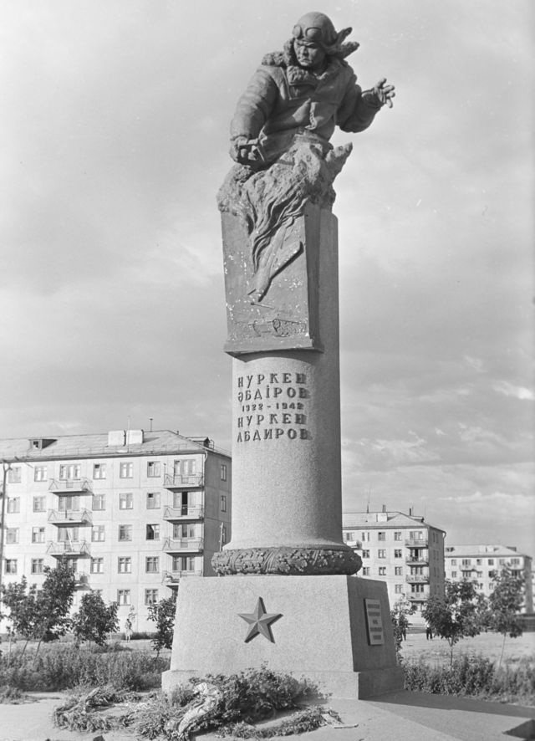
Герой Советского Союза Нуркен Абдиров
В Великой Отечественной войне за 16 боевых вылетов казахстанский летчик Нуркен Абдиров на своём самолёте Ил-2 уничтожил несколько вражеских танков и более двадцати автомашин. 19 декабря 1942 года при штурмовке позиций противника у хутора Коньков его самолёт получил прямое попадание в мотор и загорелся. Понимая, что шансов дотянуть до своих нет, Абдиров направил горящую машину в колонну вражеских танков. Позже, после его гибели, в годы войны на средства заключённых Карлага был построен и участвовал в боях самолёт "Нуркен Абдиров".
Звание Героя Советского Союза было присвоено 31 марта 1943 года посмертно

Slide 14
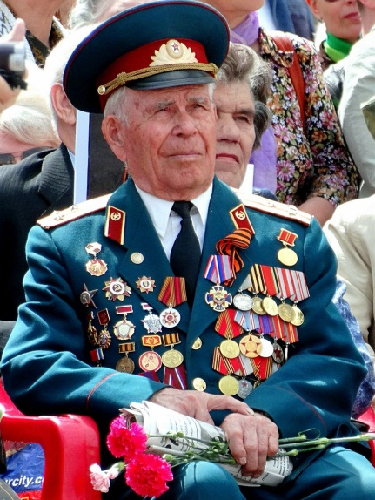
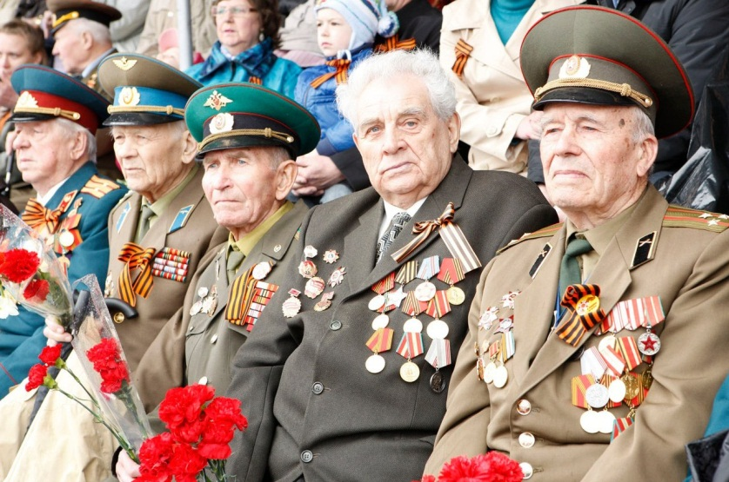
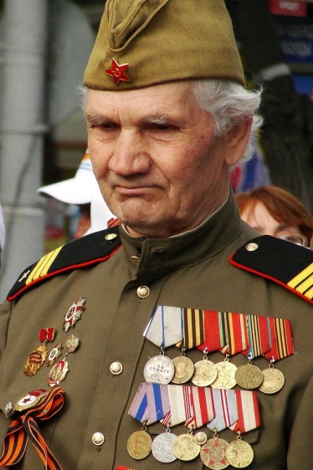
Посмотрите на фотографии людей в военной форме. У них у всех награды. Что это за награды, назовите?
Ордена, медали, значки

Slide 15
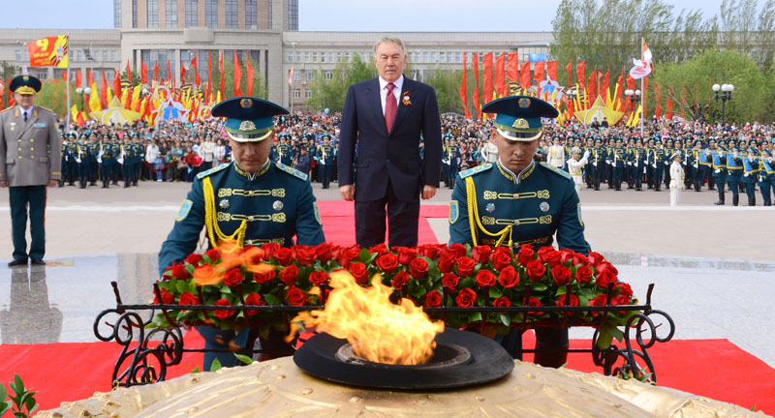
Каждый год 9мая в нашей стране проходят праздничные парады. Все солдаты на парад одевают праздничную военную форму, ордена, награды, которые они заслужили, защищая нашу Родину.

Slide 16
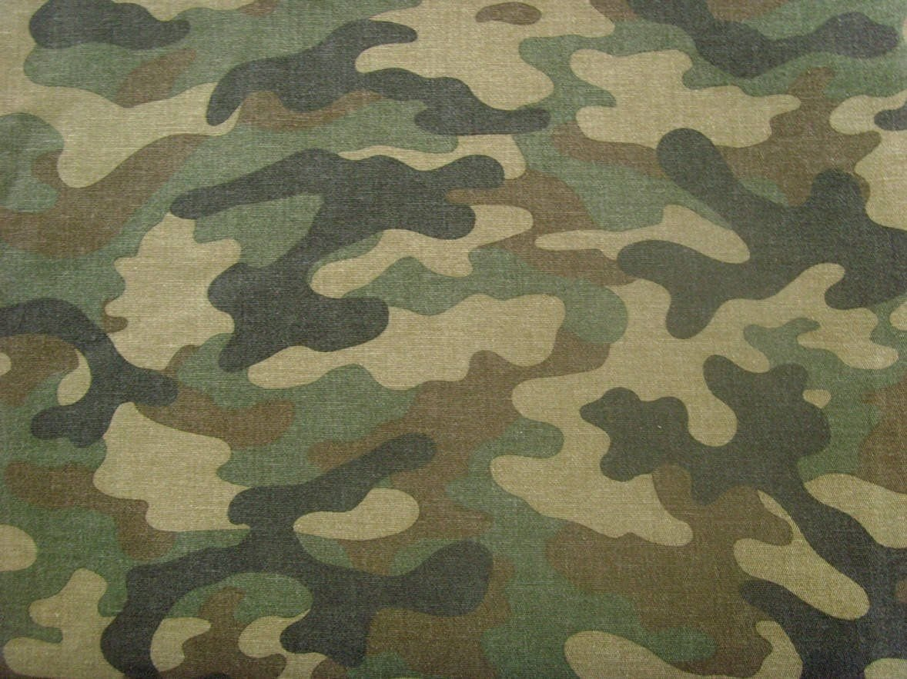
Во все времена , во всех странах Армия защищает свою Родину.
Кто защищает нашу Родину на суше?
Сухопутные войска: солдаты, артиллеристы, пограничники, танкисты, внутренние войска, ракетные войска
Кто защищает нашу Родину на море?
Военно-морской флот: моряки, подводники
Кто защищает нашу Родину в воздухе?
Военно-воздушные силы: летчики, десантники

Slide 17
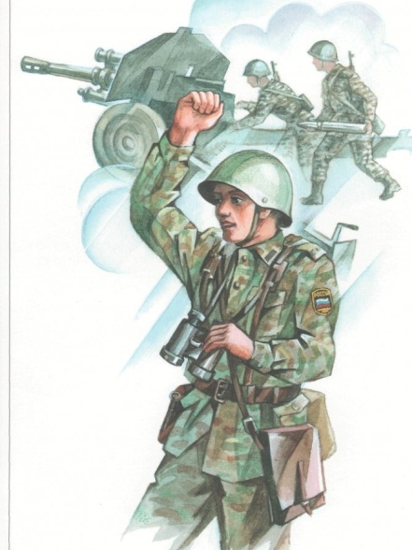
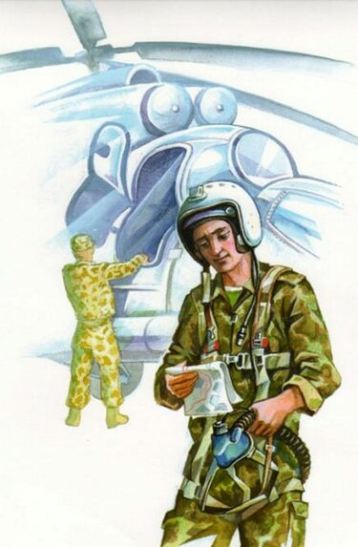
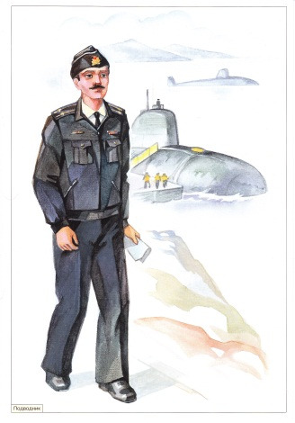
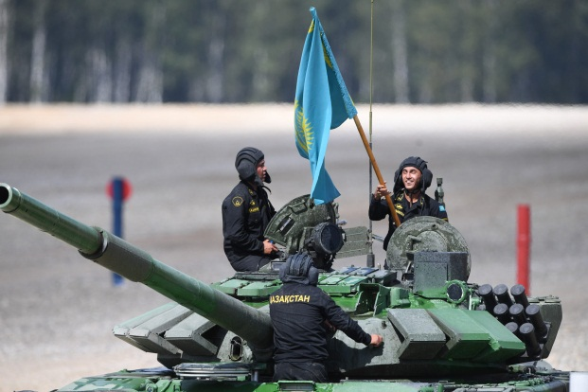
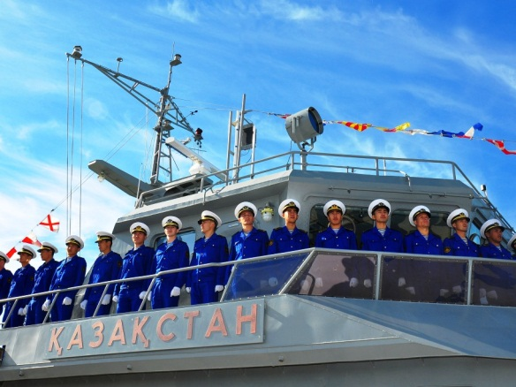
Мы сейчас с вами просмотрим картинки, а вы угадайте и назовите, к каким родам войск они относятся.
Десантник-военно- воздушные войска
Пограничник – сухопутные войска
Артиллерист – сухопутные войска
Летчик – военно-воздушные силы
Внутренние войска – сухопутные войска
Подводник – военно-морской флот
Моряки – военно-морской флот
Танкисты-сухопутные войска

Slide 18
Для того что бы в наше мирное время защищать Родину, охранять её спокойствие нужны военные профессии.
Какие же бывают военные профессии?
-Кто служит в ракетных войсках?
Ракетчики
-Кто служит в сухопутных войсках?
Солдаты
-Кто охраняет границы нашей Родины на земле?
Пограничники
-Кто служит в танковых войсках?
Танкисты
-Кто охраняет морские границы?
Моряки, подводники
- Кто поднимает в воздух самолёты ?
Летчики
- Кто служит в воздушно -десантных войсках?
Десантники

Slide 20
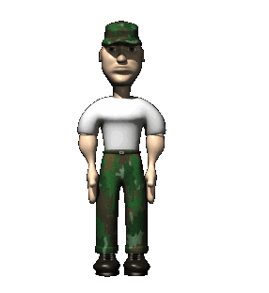
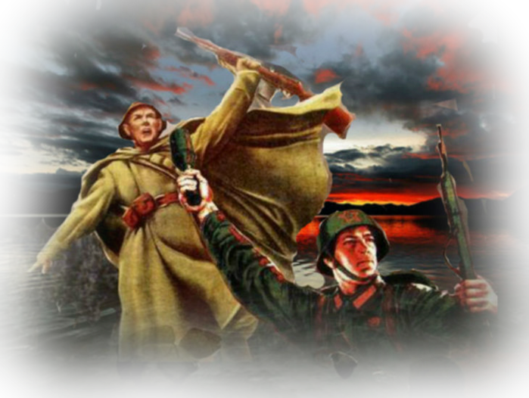
Ребята, а какими качествами должен обладать настоящий солдат?
Хорошая физическая подготовка, сила, ловкость, целеустремленность и стойкость, храбрость, сила воли, смелость, активность, выдержка, хладнокровие, дружелюбие и большая любовь к Родине

Slide 21
С днем защитника Отечества!
7 мая 1992 года президент Казахстана Нурсултан Назарбаев подписал указ о создании национальных вооруженных сил.
Празднование этой даты стало новой традицией казахстанских воинов.
День защитника Отечества в Казахстане - государственный праздник с весны 2012 года.
7 Мая весь казахстанский народ празднует День Защитника Отечества, который является государственным праздником всего казахстанского народа, народа – творца, народа – труженика, народа – победителя.

Slide 22
Наше занятие подошло к концу, о чем мы сегодня с вами говорили?

